Slide 1








T O Á N 3
BÀI : Các số có 4 chữ số.
Số 10 000 (Tiết 1)

Slide 2

Tìm số
Số lớn nhất có 3 chữ số là số nào?
999
Số bé nhất có 3 chữ số khác nhau là số nào?
102
Số bé nhất có 3 chữ số là số nào?
100
Số lớn nhất có 3 chữ số khác nhau là số nào?
987

Slide 3
Hàng nghìn | Hàng trăm | Hàng chục | Hàng đơn vị
100
1000
100
1000
100
10
1000
100
10
1
3
4
2
1

Slide 4
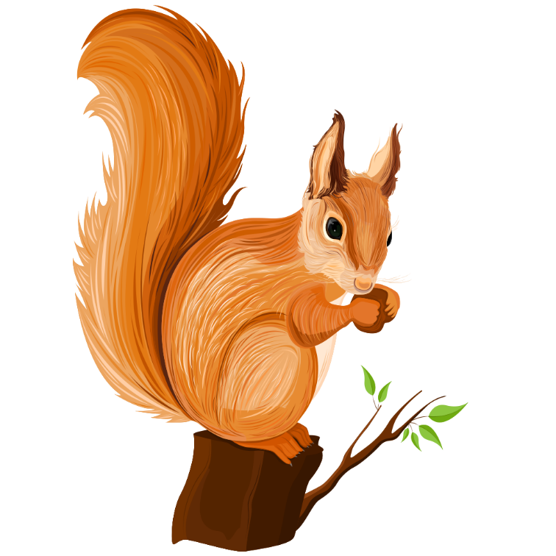
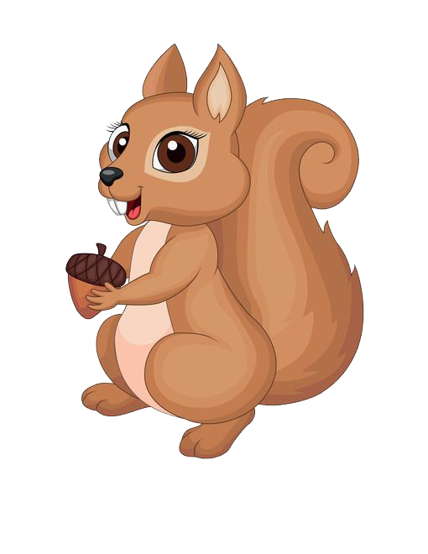
2. Hoạt động
Trò chơi:
“Sóc tìm nhà”

Slide 6
2. Số?
2967
2968
2969
2970
2971
2972
2973
2974
2975
5002
5003
4998 4999 5001 5004 5006
5000
5004

Slide 7
3. Số?
Hàng nghìn | Hàng trăm | Hàng chục | Hàng đơn vị | Viết số | Đọc số
6 | 7 | 4 | 2 |  | Sáu nghìn bảy trăm bốn mươi hai.
5 |  |  | 0 |  | Năm nghìn sáu trăm ba mươi.
6742
6
3
5630

Slide 8
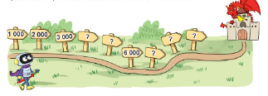
4. Rô-bốt viết các số tròn nghìn lên mỗi tấm biển trên đường đến tòa lâu đài (như hình vẽ). Hỏi mỗi tấm biến có dấu ? Viết số nào?
Em hãy nhận xét về 3 số đầu tiên trong dãy số?
Đó là những số tròn nghìn, 2 số tròn nghìn liên tiếp hơn kém nhau 1000 đơn vị.

Slide 9

Qua bài học hôm nay, em đã được tìm hiểu, biết thêm những nội dung kiến thức gì?

Slide 10

- Biết đọc, viết số có 4 chữ số.
- Biết viết số nếu cho trước số nghìn, trăm, chục, đơn vị và ngược lại.
- Biết thế nào là số tròn nghìn.

Slide 11


THANK YOU!

